Slide 1

소개 | 시설 | 즐길거리 | 예매 | 도움말
슬라이드
Back
Next
​ © 2024. ALL RIGHTS RESERVED.

Slide 2
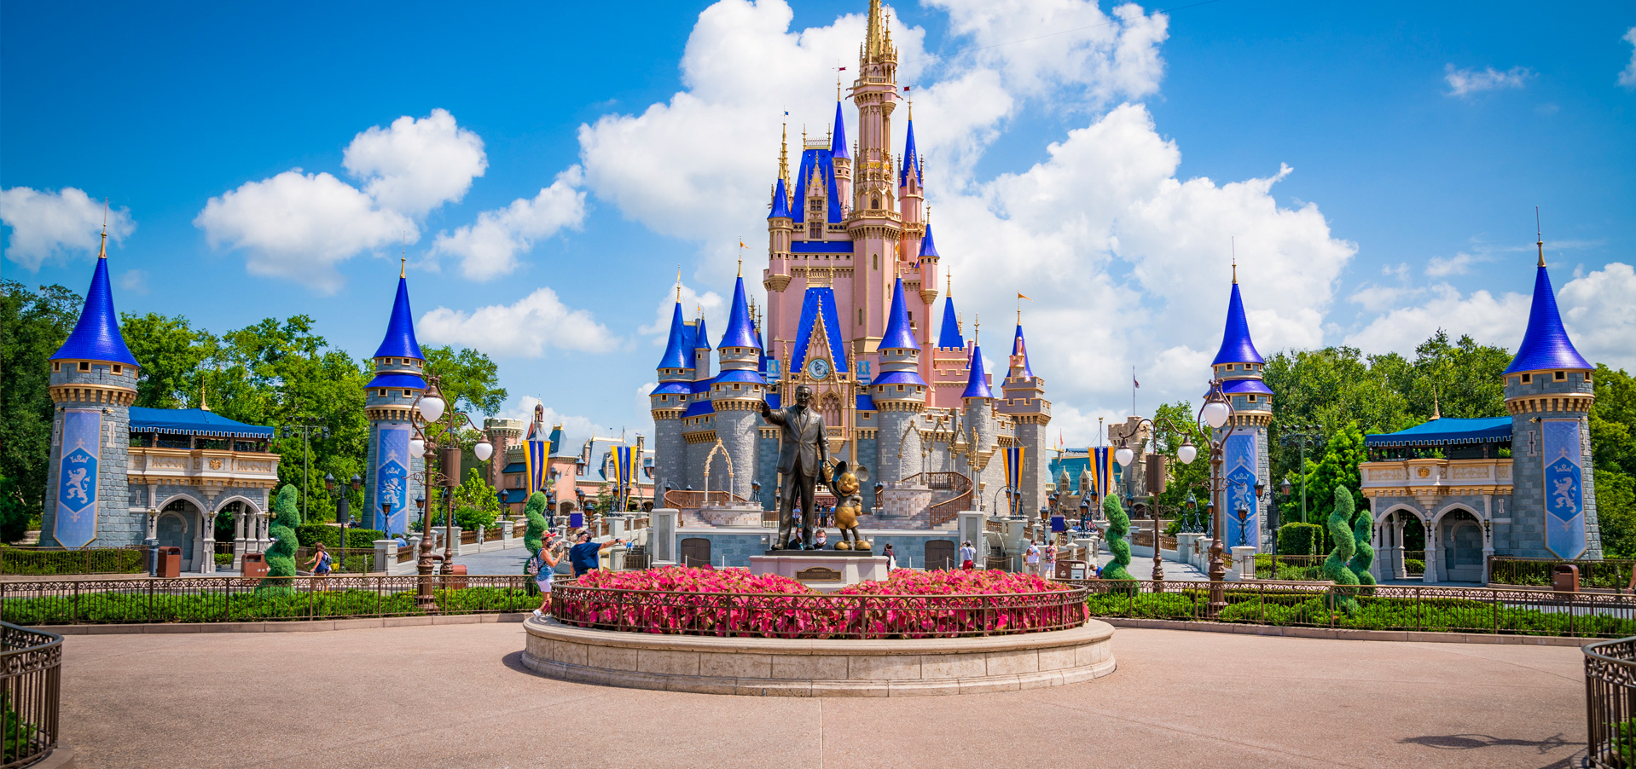
소개 | 시설 | 즐길거리 | 예매 | 도움말
월드 영상

Slide 3
소개 | 시설 | 즐길거리 | 예매 | 도움말
호버링

Slide 4
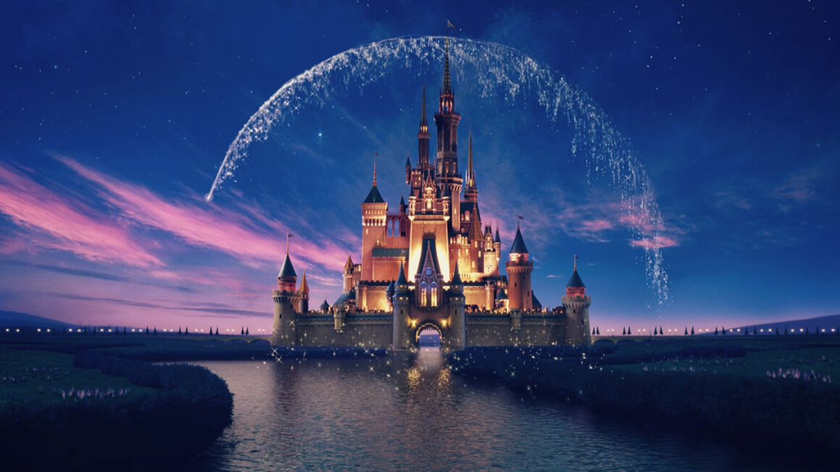
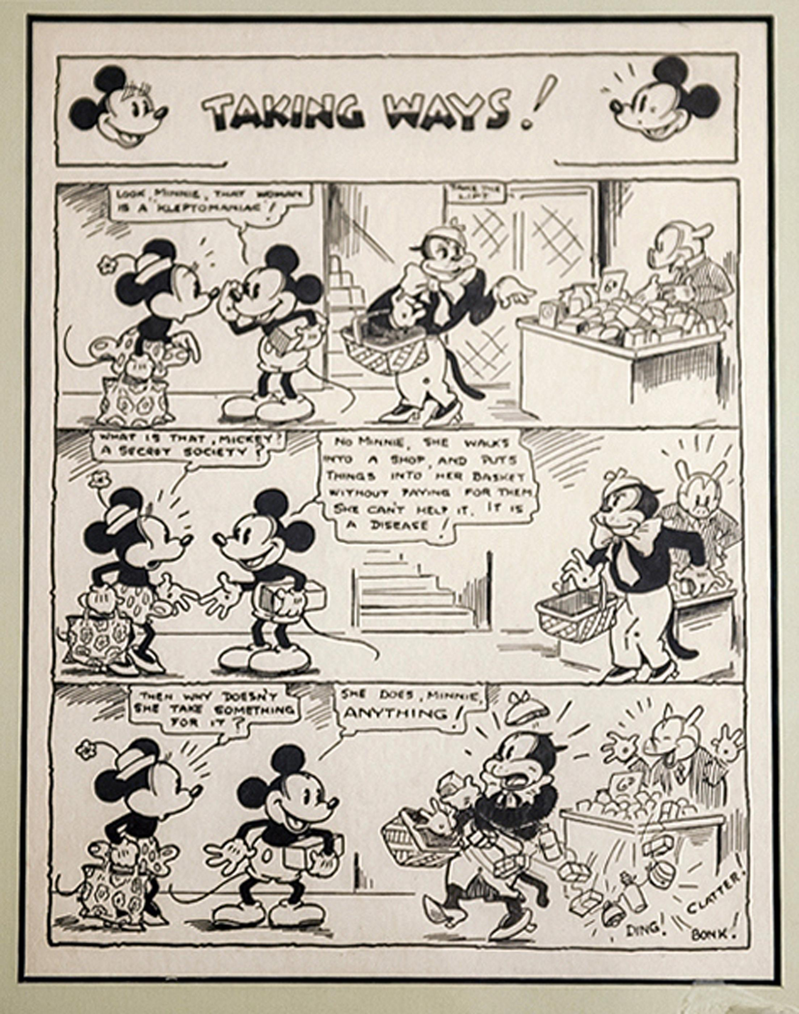
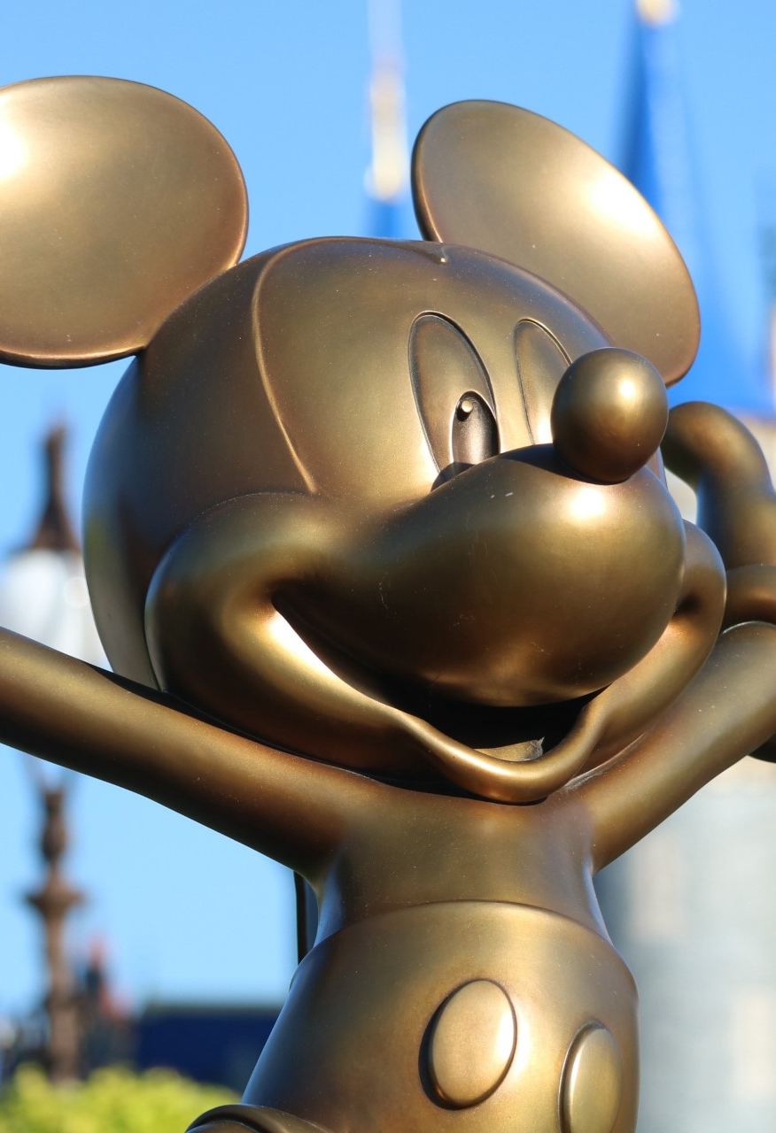
카툰 테마
소개 | 시설 | 즐길거리 | 예매 | 도움말
사진 색감에 통일성을 줄것!
디즈니 카툰+실제 사진
h1제목h1
움직임
호버링
h2 부제목 h2
p 내용내용내용내용내용내용
내용내용내용내용내용내용 p
+
호버링
움직임
더보기
(클릭가능)
​ © 2024. ALL RIGHTS RESERVED.

Slide 5
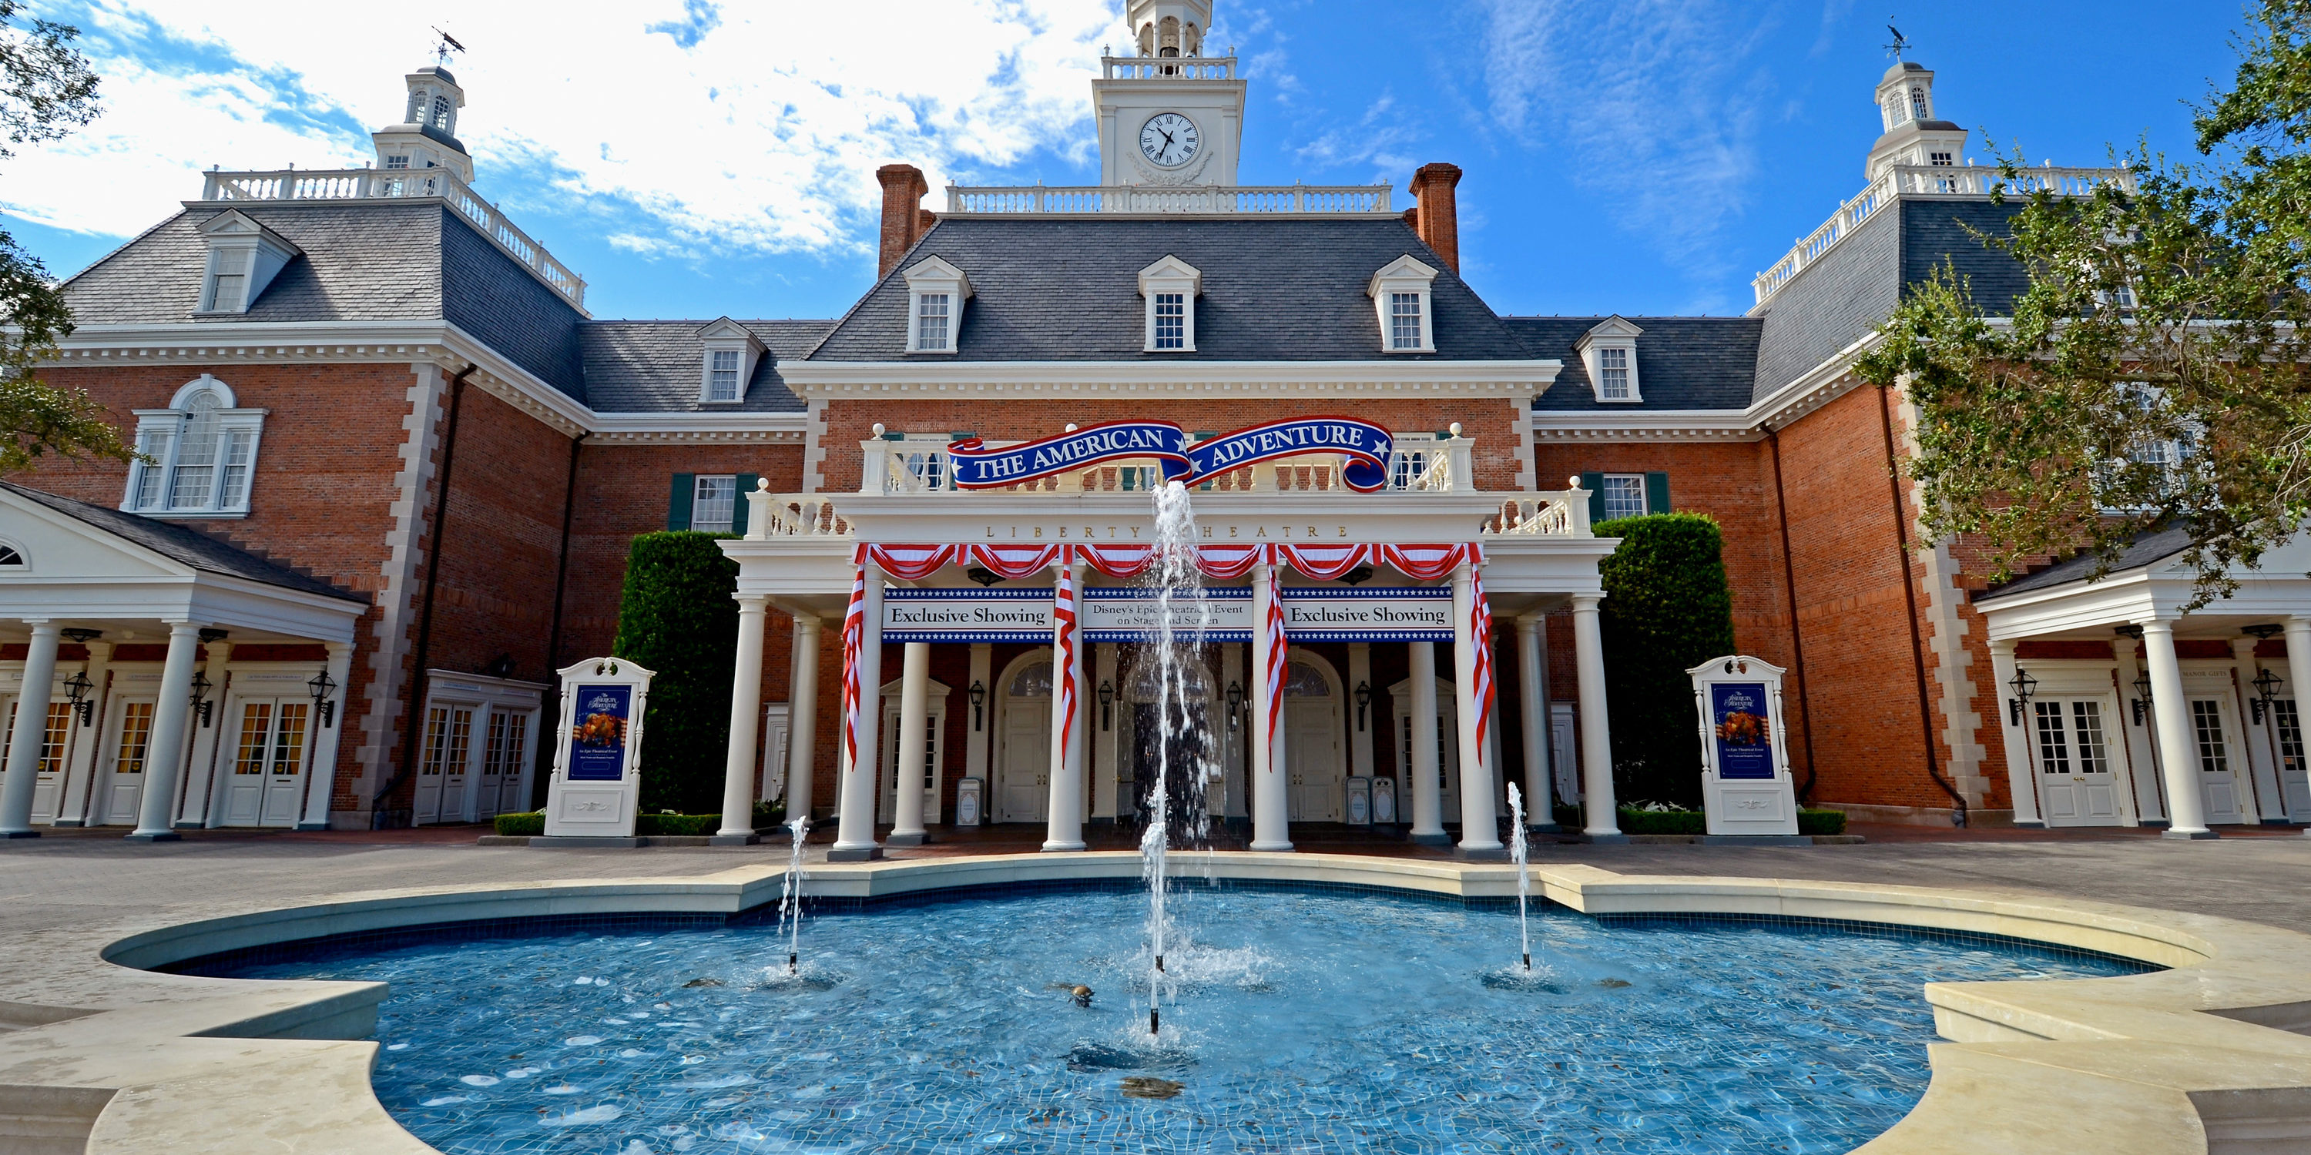
팅커벨 테마
소개 | 시설 | 즐길거리 | 예매 | 도움말
C사진
(흑백)
B사진
(흑백)
대충설명
어쩌고저쩌고
(클릭가능)
호버링
​ © 2024. ALL RIGHTS RESERVED.

Slide 6


소개 | 시설 | 즐길거리 | 예매 | 도움말
테마파크 | 2 | 3 | 4
A테마 | B테마 | C테마 | D테마
자동 슬라이드
(클릭가능)
​ © 2024. ALL RIGHTS RESERVED.

